Slide 1


Inteligencia Artificial
Clase 24: aprendizaje por refuerzo I

Slide 2

Para el día de hoy…
Aprendizaje por refuerzo

Slide 3
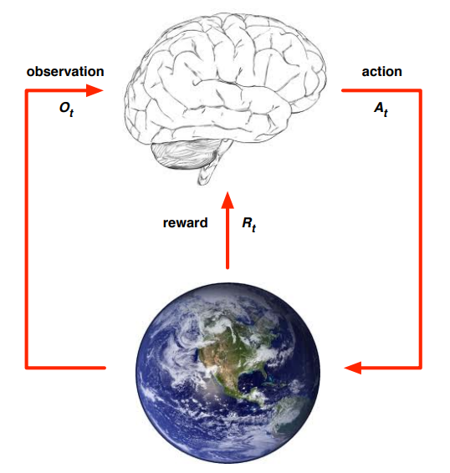
Aprendizaje por refuerzo
Un agente recibe retroalimentación en la forma de recompensas
La utilidad del agente está definida por una función de premio
El agente debe actuar de forma que maximice el valor esperado de las recompensas
Todo el aprendizaje está basado en los ejemplos observados

Slide 4
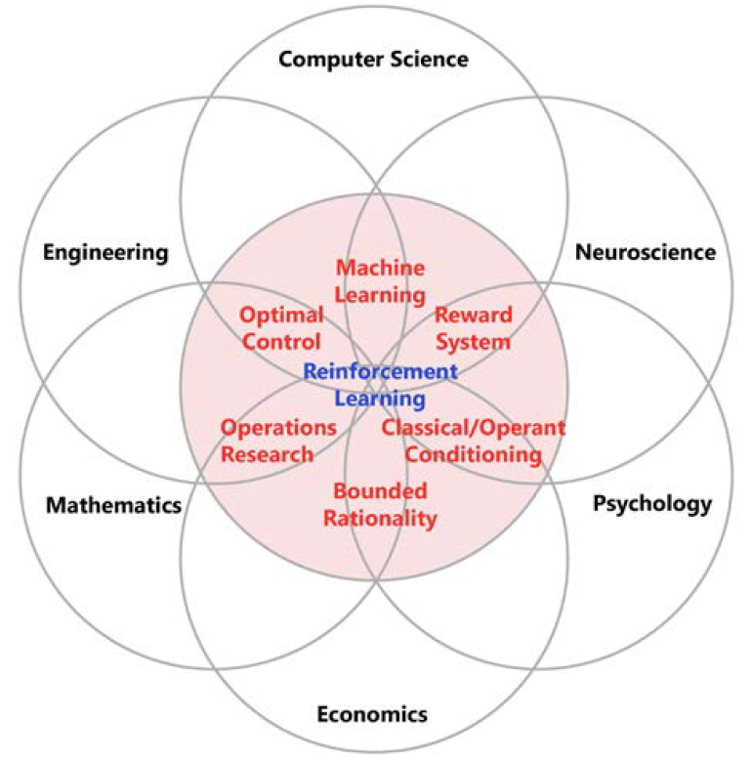
¿En dónde está ubicado?

Slide 5
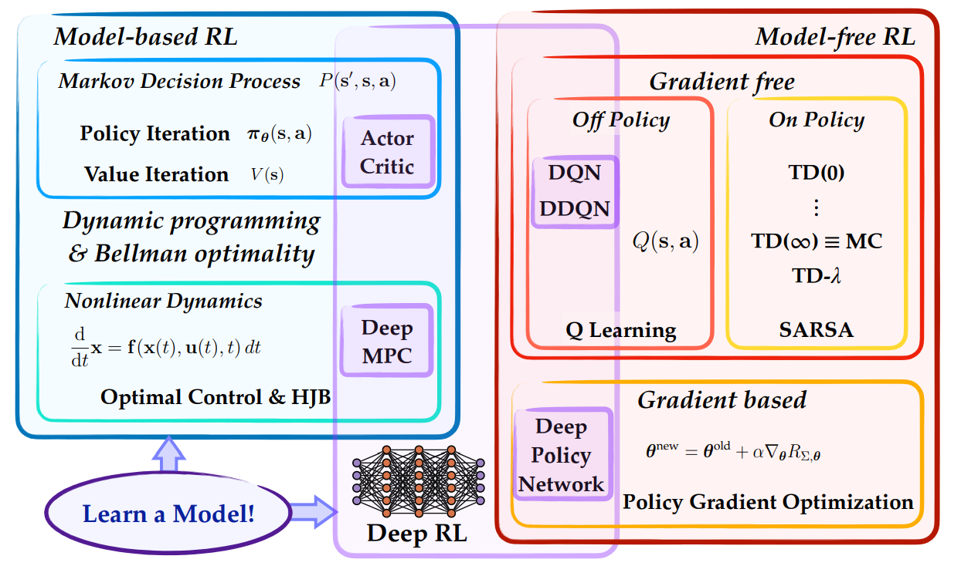
Taxonomía de los métodos

Slide 6


El trabajo…

Slide 7
Aplicaciones
Vehículos autónomos
Automatización en la industria
Trading automático
Procesamiento de lenguaje natural
Juegos/vídeo juegos
Robótica
Marketing
Colocación de recursos
Control de semáforos
Manufactura
Balanceo de cargas

Slide 8
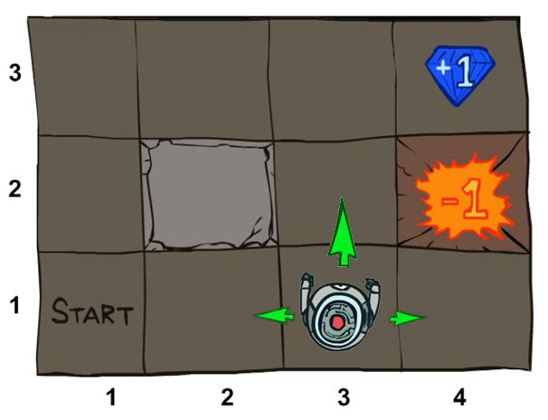
Un ejemplo
Un nuevo problema
El agente vive en una rejilla
Existen paredes que bloquean el camino
Las acciones no siempre suceden
80% del tiempo la acción “norte” lleva al agente al “norte”
10% del tiempo la acción “norte” toma al agente al “oeste”
10% del tiempo la acción “norte” toma al agente al “este”
Si existe una pared en la dirección del movimiento, el agente se queda donde estaba
El agente recibe recompensa en cada paso
Una pequeña recompensa en cada paso (puede ser negativa)
Una recompensa grande al final (buena o mala)
La meta: maximizar la suma de recompensas

Slide 9
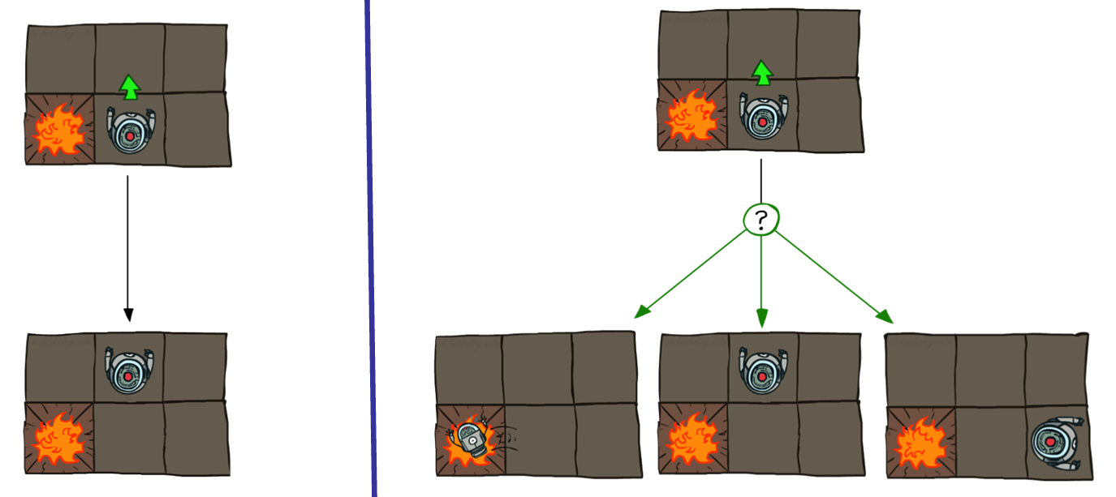
Las acciones

Slide 10

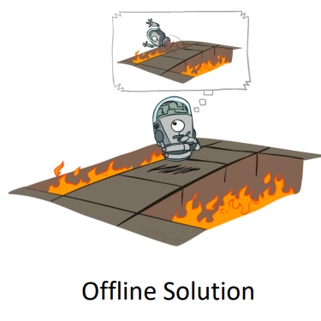

Procesos de decisión de Markov
Los elementos
Un conjunto de estados $s∈S$
Un conjunto de acciones $a∈A$
Un modelo T(s,a,s’)
Una función de recompensa $R(s,a,s^{′})$
Un estado inicial
Tal vez un estado terminal
La meta es encontrar una política $π^{∗}:S→A$
En aprendizaje por refuerzo T o R son desconocidos

Slide 11
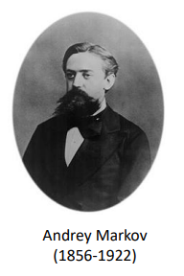

¿Qué significa Markov?
Dado el presente, el futuro y el pasado son independientes
En procesos de decisión de Markov eso significa
$P\left(S_{t+1}=s^{′} | S_{t}=s_{t}, A_{t}=a_{t},…,S_{0}=s_{0}\right)$ = $P\left(S_{t+1}=s^{′} | S_{t}=s_{t}, A_{t}=a_{t}\right)$
Eso quiere decir que la función solo depende del estado actual y no de la historia

Slide 12


Política
En los problemas mono agentes determinista de búsqueda, queríamos un plan óptimo o secuencia de acciones
Para MDPs, queremos una política óptima $π^{∗}:S→A$
Una política $π$ da una acción para cada estado
Una política óptima es una que maximiza la política esperada
Una política explicita define un agente de reflejo

Slide 13
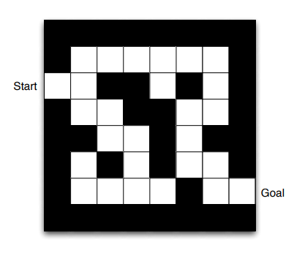
Un ejemplo
Recompensas: -1 por paso
Acciones: N, S, E, O
Estados: ubicación del agente

Slide 14
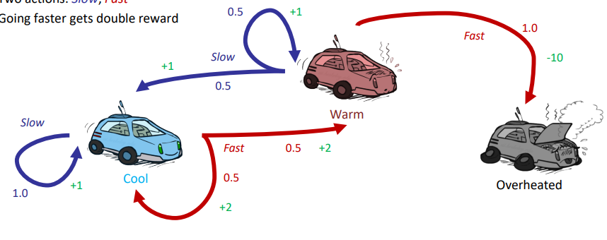
Un ejemplo: conduciendo un auto
Un auto quiere viajar rápido
Existen 3 estados: Cool, Warm, Overheated
Existen 2 acciones: Slow, Fast
Ir rápido significa obtener el doble de la recompenza

Slide 15
¿Qué hacemos?

Slide 16
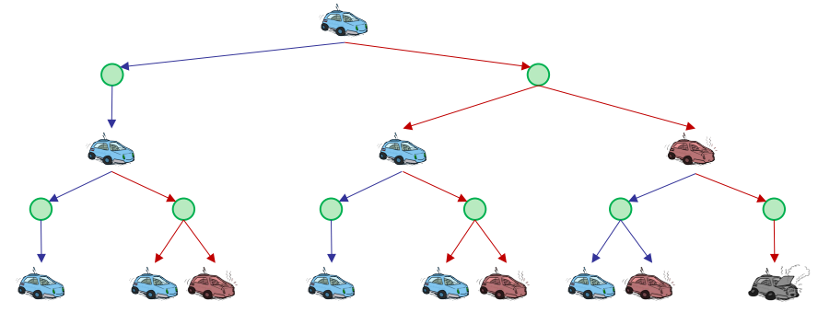
¿Qué tal un árbol?

Slide 17
Secuencia de utilidades
¿Qué deberíamos preferir?
¿Más o menos? [1,2,2] o [2,3,4]
Ahora o más tarde? [0,0,1] o [1,0,0]

Slide 18
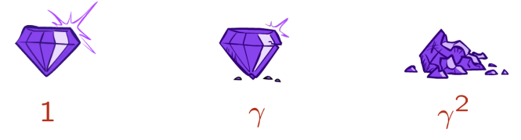
Descuento
Es razonable maximizar la suma de recompensas
También preferir recompensas ahora que después
Una opción, las recompensas decaen exponencialmente

Slide 19
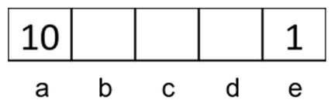
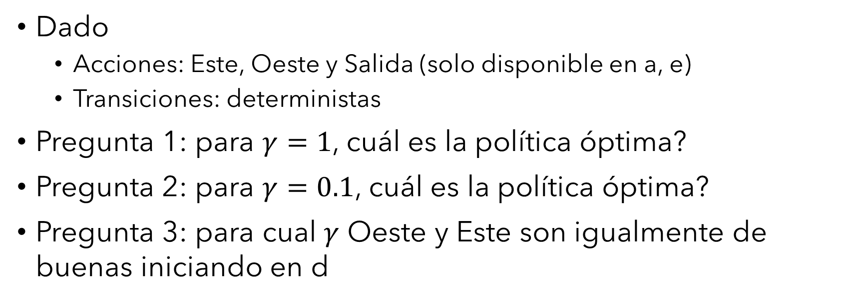
Ejemplo de descuentos
Dado
Acciones: Este, Oeste y Salida (solo disponible en a, e)
Transiciones: deterministas
Pregunta 1: para $γ=1$, cuál es la política óptima?
Pregunta 2: para $γ=0.1$, cuál es la política óptima?
Pregunta 3: para cual $γ$ Oeste y Este son igualmente de buenas iniciando en d

Slide 20
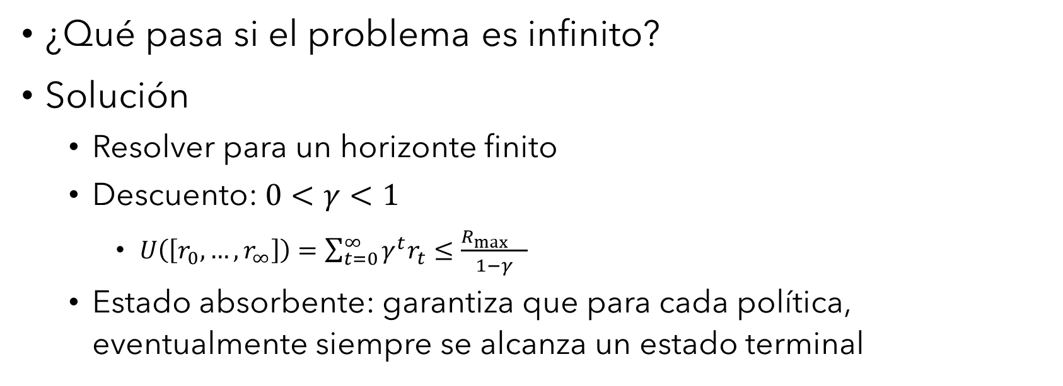
Utilidades infinitas
¿Qué pasa si el problema es infinito?
Solución
Resolver para un horizonte finito
Descuento: $0<γ<1$
$U\left(\left[r_{0},…,r_{∞}\right]\right)=\sum_{t=0}^{∞}{γ^{t}r_{t}≤\frac{R_{\max{}}}{1−γ}}$
Estado absorbente: garantiza que para cada política, eventualmente siempre se alcanza un estado terminal

Slide 21
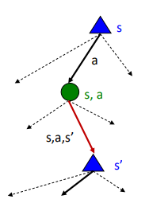

Cantidades optimas
El valor o utilidad de un estado $s$
$V^{∗}\left(s\right)=$ utilidad esperada iniciando en s y actuando de forma óptima
El valor o utilidad de un estado q
$Q^{∗}\left(s,a\right)=$ utilidad esperada iniciando con la acción a desde el estado s y actuando de forma óptima posteriormente
La política óptima
$π^{∗}\left(s\right)=$ acción óptima desde el estado s

Slide 22

Resolviendo MDPs

Slide 23
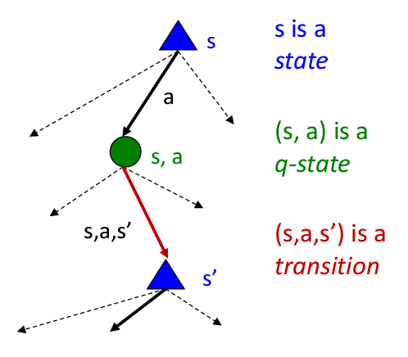

Cantidad óptimas
El valor de un estado $s$
$V^{∗}\left(s\right)=$ utilidad esperada iniciando en $s$ y actuando de forma óptima
El valor de un estado $q(s,a)$
$Q^{∗}\left(s,a\right)=$ utilidad esperada iniciando en una acción $a$ desde el estado $s$ y después actuando de forma óptima
La política óptima
$π^{∗}\left(s\right)=$ acción óptima iniciando en el estado $s$

Slide 24
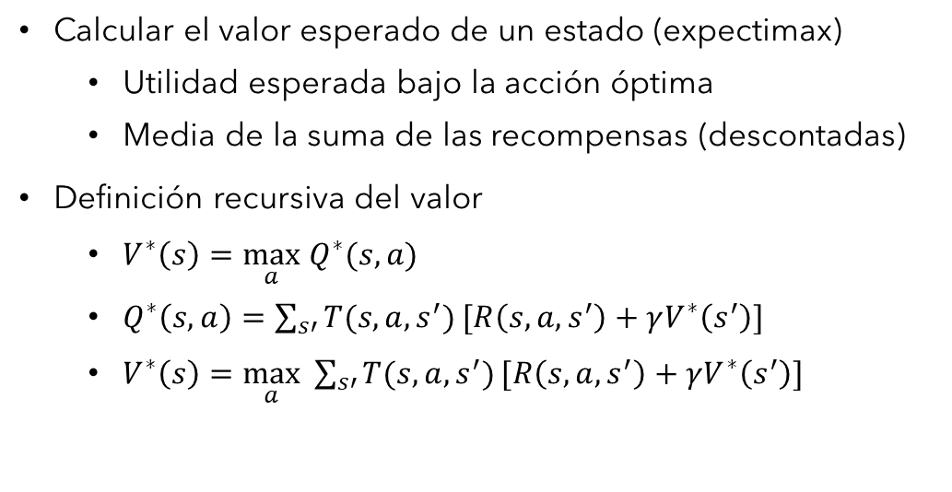
¿Cómo lo resolvemos?
Calcular el valor esperado de un estado (expectimax)
Utilidad esperada bajo la acción óptima
Media de la suma de las recompensas (descontadas)
Definición recursiva del valor
$V^{∗}\left(s\right)=\max_{a} Q^{∗}(s,a)$
$Q^{∗}\left(s,a\right)=\sum_{s′}{T(s,a,s^{′})}[R\left(s,a,s^{′}\right)+γV^{∗}\left(s^{′}\right)]$
$V^{∗}\left(s\right)=\max_{a} \sum_{s′}{T(s,a,s^{′})}[R\left(s,a,s^{′}\right)+γV^{∗}\left(s^{′}\right)]$

Slide 25
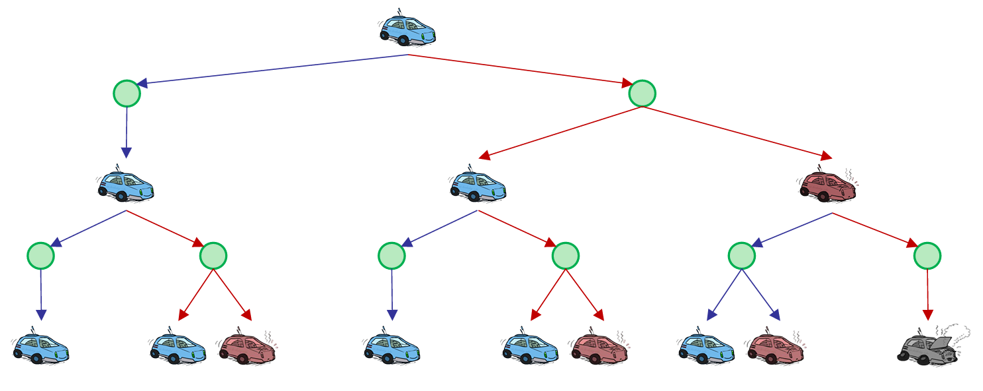
Regresando a nuestro ejemplo I

Slide 26
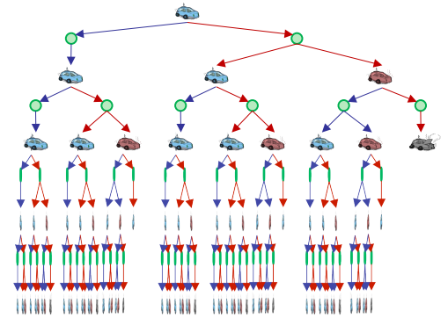
Regresando a nuestro ejemplo II
Parece que estamos hacienda mucho trabajo
Problemas
Los estados se repiten
El árbol sigue infinitamente

Slide 27
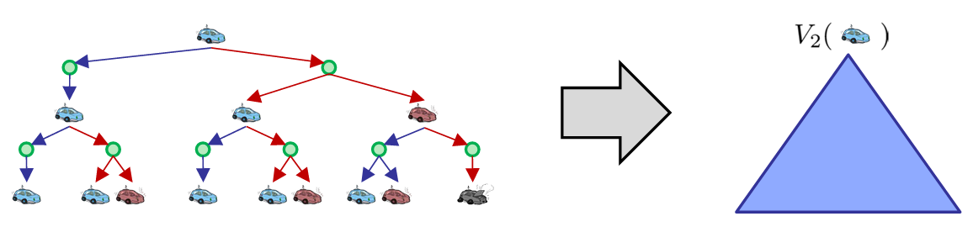
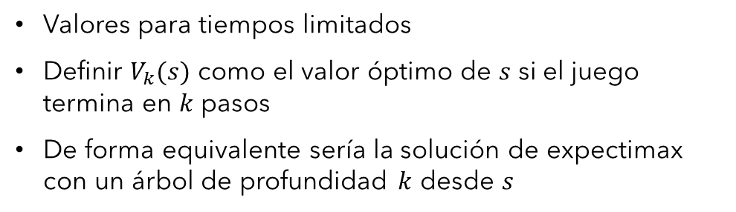
La idea
Valores para tiempos limitados
Definir $V_{k}(s)$ como el valor óptimo de $s$ si el juego termina en $k$ pasos
De forma equivalente sería la solución de expectimax con un árbol de profundidad $k$ desde $s$

Slide 28
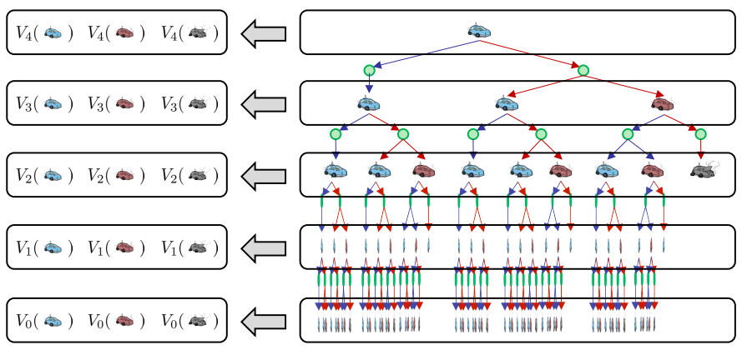
Regresando a nuestro ejemplo

Slide 29
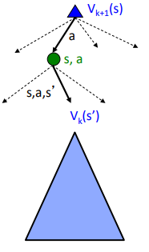

Iteración de valor
$V_{k}(s)$ es el valor óptimo de $s$ si el juego termina en $k$ pasos y usar expectimax para solo k pasos
Iniciamos con $V_{0}\left(s\right)=0:$ ya no hay tiempo y entonces la suma de recompensas esperadas es 0
Dado el vector de $V_{k}\left(s\right)$, hacer una iteración de expectimax desde cada estado
$V_{k+1}\left(s\right)=\max_{a} \sum_{s′}{T(s,a,s^{′})}[R\left(s,a,s^{′}\right)+γV_{k}\left(s^{′}\right)]$
Repetir hasta convergencia

Slide 30
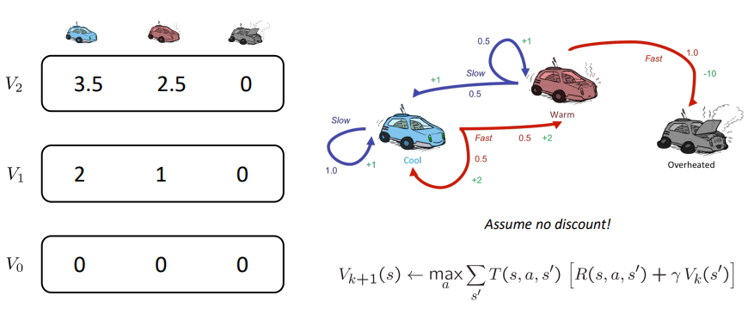
Regresemos a nuestro ejemplo

Slide 31
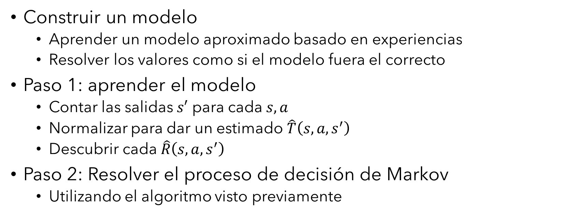
¿Y si no tenemos T o R?
Construir un modelo
Aprender un modelo aproximado basado en experiencias
Resolver los valores como si el modelo fuera el correcto
Paso 1: aprender el modelo
Contar las salidas $s′$ para cada $s,a$
Normalizar para dar un estimado $\hat{T}\left(s,a,s^{′}\right)$
Descubrir cada $\hat{R}\left(s,a,s^{′}\right)$
Paso 2: Resolver el proceso de decisión de Markov
Utilizando el algoritmo visto previamente

Slide 32

Para la otra vez…
Aprendizaje por refuerzo II: iteración de política

